Slide 1
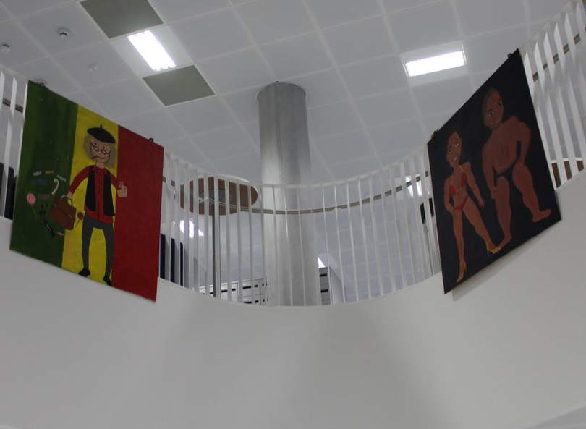
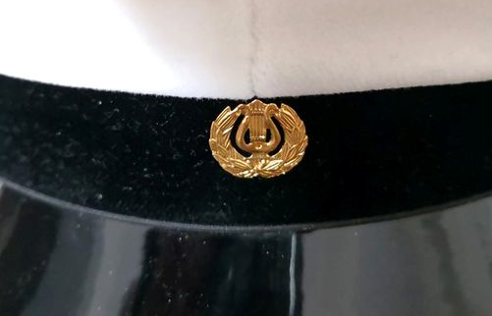
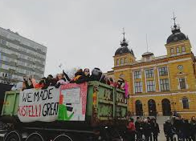
RO 24.1.2024: Tietoa abeille 2024K

Slide 2
Korotuskoe 20.2. klo 16.15-19.15
Ilmoittaudu suoraan opettajalle Wilma-viestillä viimeistään to 15.2. klo 16 mennessä.
Tässä korotuskokeessa voi tehdä myös kokeita, jotka jäivät tekemättä 3. periodin päättöviikolla.

Slide 3
Penkkarit to 8.2.2024
Arvoisa abiturientti
Koulussamme vietetään jälleen penkinpainajaisia torstaina 8.2.2024.
Tämä päivä on teille abiturienteille juhlapäivä. Vaikka päivän ohjelma poikkeaa normaalista koulutyöstä, koulun järjestyssääntöjä on siitä huolimatta noudatettava. Päivän onnistuminen vaatii vastuullisuutta kaikilta.
Toivon, että jokainen omalla asiallisella käyttäytymisellään varmistaa juhlapäivän onnistumisen.
Yhteistyöterveisin Rehtori Jani Syrjälä

Slide 4
Penkkareiden aikataulu
ke 7.2.
A-salin rakennus lopulliseen abigaala-valmiuteen (virastomestarit+abitoimikunnan ohjeistamat)
Abigaalan ohjelmassa mukana olevat Abit harjoittelevat abigaalaa klo 13 alkaen. Abien ryhmänohjaajia apuna järjestelyissä.
to 8.2.
Pukuhuoneluokat (21A: 42074, 21B: 42084, 21C: 42045, 21D: 42052, 21E: 42069, 21F: 41070, 21G: 41071, 21H: 41042) avataan klo 8.15.
Abeilla mahdollisuus vierailla peruskoulun puolella klo 8.15-9.00 ja päiväkodilla klo 8.30-9.00 ja antaa karkkeja vain luokissa. Max. 4 abia/luokka kerrallaan.
Abit kiertelevät lukion luokissa klo 8.15-9.00. Karkkeja ei heitellä ruokalassa, ruokalaan, A-salissa eikä ulkona.
Abigaala A-salissa klo 9.15-10.45.
Abit syömään klo 10.50. Huom! Abit ei syömään päiväkodin pöytiin!
Abit kiertelevät vielä luokissa noin klo 12 asti.
Abit kuorma-autoihin klo 12 jälkeen
Abit lähtevät penkkariajelulle klo 12.30. Paluu noin klo 14.
Abien ryhmänohjaajat tarjoilevat mehua ala-aulassa klo 14.

Slide 5
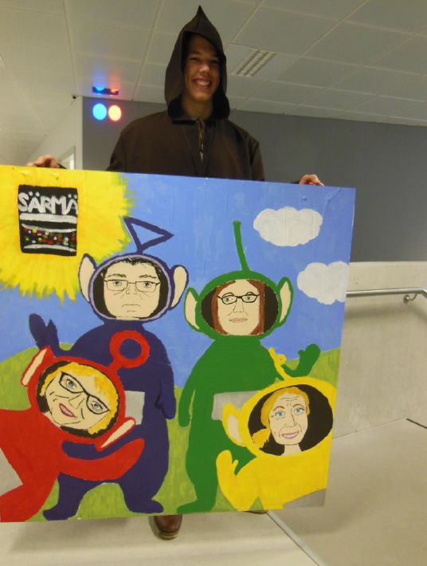
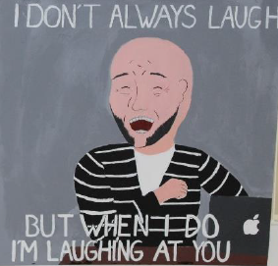
Ohjeet penkkaripäivälle
Karkkeja ei saa heittää liian lujaa; kova karkki voi aiheuttaa vahinkoa osuessaan.
Ei karkkien heittelyä A-salissa, ruokalassa, ruokalaan, yläkerrasta alakertaan, peruskoulun käytävillä, koulun pihalla eikä kuorma-autoista.
Peruskoulun puolella ja päiväkodilla kengät pois!
Muistakaa asiallinen käytös!

Slide 6
Ohjeita penkkariajeluun
Jokaisessa penkkariajoon käytetyssä ajoneuvossa on oltava vähintään yksi yhteyshenkilö, jolla on kuljettajan puhelinnumero.
Ajoneuvojen yhteyshenkilöiden nimet pitää ilmoittaa rehtorille ja apulaisrehtorille
Näiden henkilöiden, järjestyksenvalvojien sekä kuljettajan ohjeita sekä käskyjä on ehdottomasti noudatettava!
Kuorma-auton lavalta ei saa
heitellä karkkeja, eikä muutakaan!
Pukeudu lämpimästi, lavalla on kylmä!!!

Slide 7
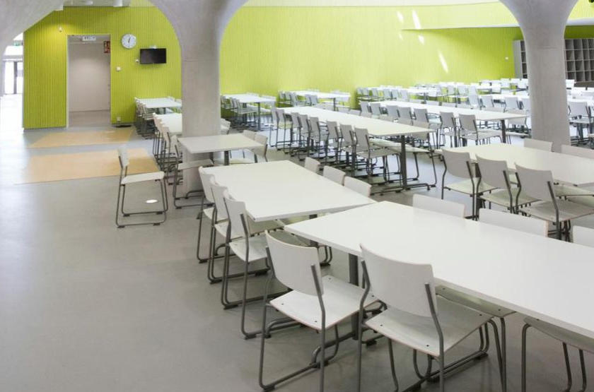
Keväällä 2024 valmistuvien abien ruokailuoikeus
neljännessä ja viidennessä periodissa voi ruokailla koululla vain jos
on opintojaksoja menossa
tai
on koulun järjestämä kertaustilaisuus

Slide 8
Oppimäärän arvosanan korotus
Abiturientti voi yrittää korottaa oppiaineen koko oppimäärän arvosanaa. Tällainen mahdollisuus on ajankohtainen kevään yo-kirjoitusten jälkeen.
Mikäli opiskelija osoittaa tässä erillisessä kuulustelussa suurempaa kypsyyttä ja oppiaineen hallintaa kuin kurssien arvostelusta määräytyvä oppiaineen arvosana edellyttää, arvosanaa korotetaan.
Kysy lisää opettajilta!

Slide 9
Opintokertymä
Opintokertymän ja kaikkien pakollisten opintojaksojen tarkistus (esim. jaksotodistuksissa merkinnöin / Wilman kautta) → ongelmatapauksissa yhteys opoon.
Yo-kirjoituksiin mennessä on oltava vähintään pakolliset opintojaksot suoritettuina niissä aineissa, joita aikoo kirjoittaa. Koko lukion oppimäärä 150 op tulee olla suoritettuna viimeistään 30.4.

Slide 10
Opiskelua jatkavien ryhmänohjaus
Ne kolmannen ja neljännen vuoden opiskelijat, jotka jatkavat opintoja 4. ja 5. periodeissa käyvät jatkossa yhteisissä ryhmänohjauksissa
21AB, 21CD, 21EF ja 21GH.
Uudet jatkavien ryhmät perustetaan syksyllä

Slide 11
Valmistautuminen YO-kirjoituksiin 1/2
Tee lukulomallesi aikataulu: mitä, miten ja milloin luet. Pidä suunnitelmastasi kiinni.
Lukuloma vaatii kurinalaisuutta ja työskentelyä.
Aseta lukemisellesi aineittain päiväkohtaiset tavoitteet ja osatavoitteet - miten luet ja missä ajassa luet, milloin kertaat. Tee suunnitelma esim. kalenteriisi tai sellaiseen paikkaan, missä se on helposti nähtävissä ja muistuttamassa. Tee esim. lukujärjestys-pohjaan aikataulu (luettavat aineet/sivut, tauot, harrastukset, vapaa-aika jne.)
Jos luettavaa on esim. 800 sivua ja aiot lukea sen kolmesti läpi ja käytössä on 10 päivää, niin sivumäärä on 240 s/pv.
Työskentele pitkäjänteisesti: kertaa pakollisten ja syventävien kurssien sisällöt, osallistu kertauskursseille ja valmentautumistilaisuuksiin. Syvenny oppimiisi asioihin ja muodosta niistä kokonaiskuva. Seuraa ajankohtaisia tv- ja radio-ohjelmia, lue lehtiä.
Aloita valmistautuminen ajoissa. Hanki tarvittavat kirjat ajoissa ja tutustu vanhoihin yo-tehtäviin.
Useat ovat virkeimpiä aamupäivästä. Tärkeää on, että luet silloin kun vireystasosi on parhaimmillaan!
Ajanhallinnan kannalta tärkeintä on keskittyminen. Ajatukset pitää saada pois kaikesta muusta. Jotta pystyt työskentelemään keskeytyksettä, huolehdi ettet ole nälkäinen, janoinen, väsynyt ja että kaikki tarvikkeet ovat lähettyvilläsi.

Slide 12
Valmistautuminen YO-kirjoituksiin 2/2
Mieti, mitkä opiskelumenetelmät sopivat sinulle parhaiten. Käytä hyväksi havaitsemiasi opiskelutaitoja myös valmistautuessasi yo-kokeisiin.
Aloita lukeminen kirjan sisällysluettelosta. Jatka sitten kirjan tutkimista silmäilemällä otsikot, kuvat, kuvatekstit, taulukot yms. Hahmota ensimmäisellä lukukerralla kirjan rakenne ja yleiskuva, älä vielä takerru yksityiskohtiin. Jatka lukemalla ja syventymällä tekstiin. Tee muistiinpanoja ja alleviivauksia.
Muista pitää taukoja.
Kun olet lukenut ja päässyt siihen kohtaan kirjassa, joka on ollut päivän tavoitteena, palauta lukemasi alue vielä muistinvaraisesti mieleen ja selaa muistiinpanosi läpi.
Kun olet suoriutunut päivän urakasta, palkitse itsesi jollakin mukavalla asialla.
Muista ulkoilla, liikkua, syödä ja nukkua riittävästi.
Älä unohda ystäviäsi ja harrastuksiasi --> näiden avulla saat irtiottoa ja tukea työllesi!

Slide 13
Akvaarioluokka varattu abeille hiljaisen työskentelyn tilaksi OPISKELUA varten: (Varaukset tiedoksi abeille myös Wilman kautta)
ti 30.1. klo 8-16
ke 31.1. klo 31.1. klo 8-16
to 1.2. klo 13.15-16
pe 2.2. klo 8-16
ma 5.2. klo 8-16
ti 6.2. klo 13.15-16
ke 7.2. klo 8-16
ma 12.2. klo 8-16
ti 13.2. klo 11-16
ke 14.2. klo 8-16
to 15.2. klo 8-14.40
pe 16.2. klo 8-9.30 ja klo 11.15-16
ma 19.2. klo 8-16
ti 20.2. klo 11-16
ke 21.2. klo 8-16
to 22.2. klo 8-14.40
pe 23.2. klo 8-9.30 ja klo 11.15-16
ma 26.2. klo 8-16
ke 28.2. klo 8-16
to 29.2. klo 8-14.40
pe 1.3. klo 8-9.30 ja klo 11.15-16

Slide 14
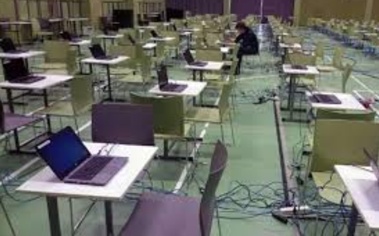
Välineet YO-kirjoituksiin
Huolehdi vastausten suunnitteluun tarvittavat välineet mukaan: esimerkiksi kynät, kumi, viivain, harppi, geokolmio.
Ota oma läppäri, laturi, langallinen hiiri, langalliset kuulokkeet
Huom! Kurssikokeet on tehty tähän mennessä langattomassa verkossa. →
Omaa konetta voi käydä kokeilemassa langallisessa verkossa ATK-luokassa 41038.
Koulun lainavälineitä saa vain erittäin perustellusta syystä. Laita tarpeesta viestiä Wilman kautta Henna Anuntille.
Ota mukaan henkilöllisyystodistuksesi!

Slide 15
YO-kirjoitusten aika ja paikka
Paikalla oltava klo 08.00, jotta kaikki saadaan valmiiksi ajoissa
Parkkipaikkoja on koululla rajallinen määrä!
YO-kokeet pidetään pääsääntöisesti B-salissa, jonne kuljetaan liikunnan käytävän kautta kirjaston takaa.
Tiettyinä päivinä YO-kirjoitustilana käytetään myös luokkatiloja, auditoriota, A-salin yhtä lohkoa ja C-salia.
Lukion ala-aulassa ja pääaulassa on listat, joista voit kirjoitusaamuna tarkistaa missä tilassa kirjoitat
Erillistilat selviävät koeaamuna koululla.

Slide 16
Ohjeita YO- kirjoituksiin 1/3
Tuo eväät tekstittömässä, läpinäkyvässä pussissa tai rasiassa. Ohjeen vastaisesti pakattuja eväitä ei saa viedä koetilaan. Saat eväitä varten tarjottimen pääaulan pöydältä..
Kännykät kannattaa jättää kotiin tai jättää koulussa olevaan omaan lokeroon. Mitään ylimääräistä tavaraa ei saa tuoda koetilaan, ei edes nenäliinoja taskuissa. Talo tarjoaa nenäliinat ym. pikkutarvikkeet.
Irrallisia taulukkokirjoja ja laskimia ei YO- kirjoituksiin saa enää tuoda.

Slide 17
Ohjeita YO- kirjoituksiin 2/3
Herää ajoissa koepäivän aamuna, jotta ehdit rauhassa syödä ja ottaa eväät ja varata mukavan, lämpimän vaatetuksen päällesi.
Kielen kokeessa ei saa olla vaatteita, joissa on koekielen tekstiä.
Ota mukaasi henkilöllisyystodistuksesi!

Slide 18
Ohjeita YO-kirjoituksiin 3/3
Vältä kiirettä ja tule ajoissa koetilaan. Tarkista istumakartasta oma paikkasi.
Koetilanteen alussa annetaan ohjeistus. Kuuntele se huolellisesti ja noudata sitä.
Nosta käsi selvästi ylös, jos sinulla on jotakin kysyttävää tai jos tarvitset esim. valvojalta lisää koepaperia.
WC:ssä käydään yksi kerrallaan valvovan opettajan ohjaamana. Muista laittaa näytönsäästäjä päälle vessaan lähtiessäsi.
Kun olet valmis, päätä koe järjestelmän ohjeiden mukaisesti. Merkitse lopuksi suunnitteluun käyttämiisi suttupapereihin ruksi päälle ja kirjoita niihin nimesi ja palauta valvojalle. Palauta lisäksi Abitti-tikku.
Valvoja tarkistaa henkilöllisyytesi ja merkitsee poistumisajan pöytäkirjaan.
Jos sattuu mikä tahansa henkilökohtainen viivästyminen, tule kouluun niin pian kuin mahdollista.
Jos paikalla ennen kello kymmentä, voi rehtorin luvalla osallistua kokeeseen ja
ylioppilastutkintolautakunnan luvalla mahdollisesti tämän jälkeenkin.
Ilmoitus koululle!
Jos sairastut äkillisesti, soitto rehtorille / apulaisrehtorille ja hanki tuolle päivälle lääkärintodistus, joka toimitetaan koululle.

Slide 19
Kirjoitusten jälkeen
Wilma toimii koko kevään ajan viestinnän välineenä: laita viestiä ja seuraa sinulle saapuvia viestejä!
Alustavia yo-kirjoitusten tulokset tulevat Wilmaan. Lisätietoja voi kysyä opettajalta
Läppäreiden ja kuulokkeiden palautus koululle 30.4.2024 mennessä!
Lopulliset tulokset tulevat kouluille14.5.2024.
Koesuoritukset nähtävillä Oma Opintopolku –palvelussa 15.5.2024
Jatkokoulutusasioissa ota yhteyttä opoon (varaa aikoja esim. Wilman kautta).
Yo-juhlaharjoitukset pe 1.6.2024 klo 18:00 – 20:00
Yo-juhla la 2.6.2024 klo 12:00 – 13:30
Syksyn yo-kirjoituksiin ilmoittautuminen Wilman lomakkeella viimeistään 27.5.2024

Slide 20
Keväällä 2024 valmistuvat abit
eduouka.fi tunnukset katoavat kevään päättäjäispäivän jälkeen. Pelasta Onedrivesta tärkeät asiat talteen!
Laskupajoissa voi käydä myös ”lukulomalla”

Slide 21
Ikimuistoista penkkaripäivää ja kirjoituskevättä kaikille!!!

Slide 22
LIIKUNTAINFOT
Pakolliset liikuntainfot 1. vsk:n (+ liikuntaa 4. ja 5. periodissa suorittaville) opiskelijoille koodeittain:
ma 12.2. klo 11.10 (3-koodilla liikuntaa suorittaville)
- tytöt: C-sali
- pojat + urlut (tytöt ja pojat): auditorio
ti 13.2. klo 11.10 (7-koodilla liikuntaa suorittaville)
- tytöt: D-sali, opettaja ohjaa opiskelijat D-saliin ruokalan aulasta (peruskoulun puolelle vievältä ovelta)
- pojat + urlut (tytöt ja pojat): auditorio

